Slide 1

Practica final desarrollo web .Net core
José Jesús Vega Cárdenas

Slide 2
Agenda
Proceso
Resultado
Conclusiones

Slide 3
Proceso
Para el desarrollo de esta aplicación se generó un proyecto de Asp.Net core con React, la solución permite crear objetos tarea, asociados a una persona y con un estatus de cumplimiento.
Se creó una base de datos en sql Server con una tabla denominada Tarea que contiene las columnas Idtarea, Tarea, Persona y EstaCompletada.
Se instalaron los paquetes nuget de Microsoft.EntityFrameworkCore, Microsoft.EntityFrameworkCore.SqlServer y Microsoft.EntityFrameworkCore.Tools
Se siguió un enfoque First database apoyándonos del EntityFramework, con el comando Scaffold-DbContext fueron creados los modelos requeridos.
Posteriormente se creó un controlador de apis vacía.
Adicionalmente se crearon los componentes de javascript y se integraron para ser el front end aue mostrará las tareas y permitirá su edición.

Slide 4
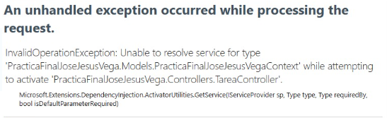
Proceso
Durante el proceso de construcción se presentó el siguiente error
Se presentó por que no se había agregado el contexto de base de datos ni el using de los modelos al program.cs

Slide 5
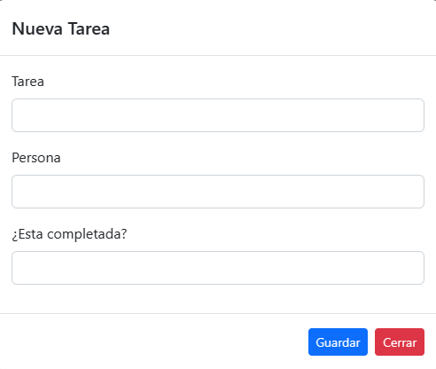
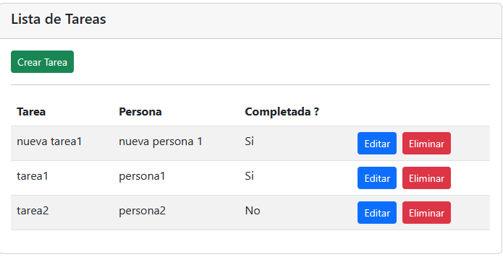
Resultado
Al finalizar el desarrollo de se obtiene una aplicación sencilla con dos pantallas que se muestran a continuación
Esta ventana permite dar de alta o modificar una tarea especifica, su título cambia en base al id de la tarea
Lista de tareas

Slide 6
Conclusiones
El desarrollo de aplicaciones web que integran REACT y .Net Core permiten obtener excelentes beneficios, por un lado, se aprovechan la seguridad ofrecida por .Net Core y por otro la flexibilidad y versatilidad de React.
Se requieren sólidos conocimientos en desarrollo de aplicaciones web con el fin de obtener mejores resultados.

